Slide 1
Diplomová práce
Reflektometr v časové oblasti
ČVUT FEL EK, Elektronika
Petr Polášek
2020-02-01

Slide 2
Struktura obhajoby
Princip funkce
Navržený hardware
Firmware v zařízení
Software pro PC
SOL kalibrace
Potlačení šumu
Změřené parametry

Slide 3
Princip funkce

Slide 4
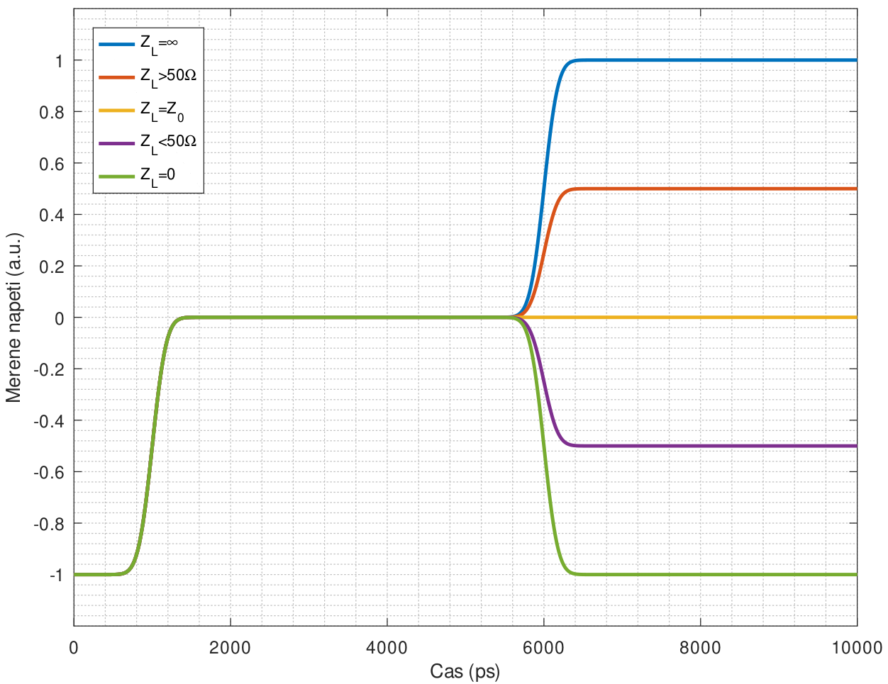

Slide 7
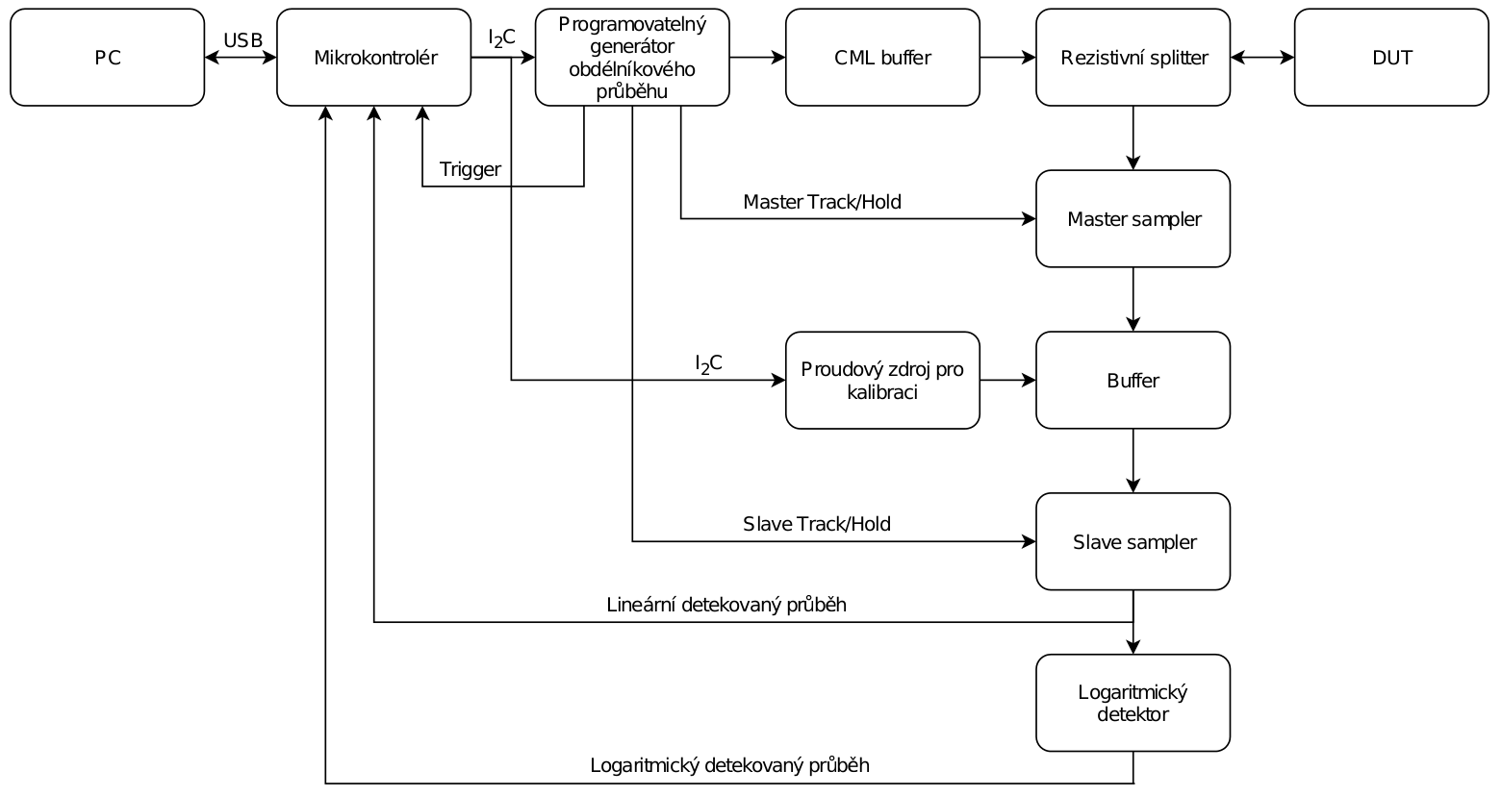

Slide 12
Navržený hardware

Slide 13
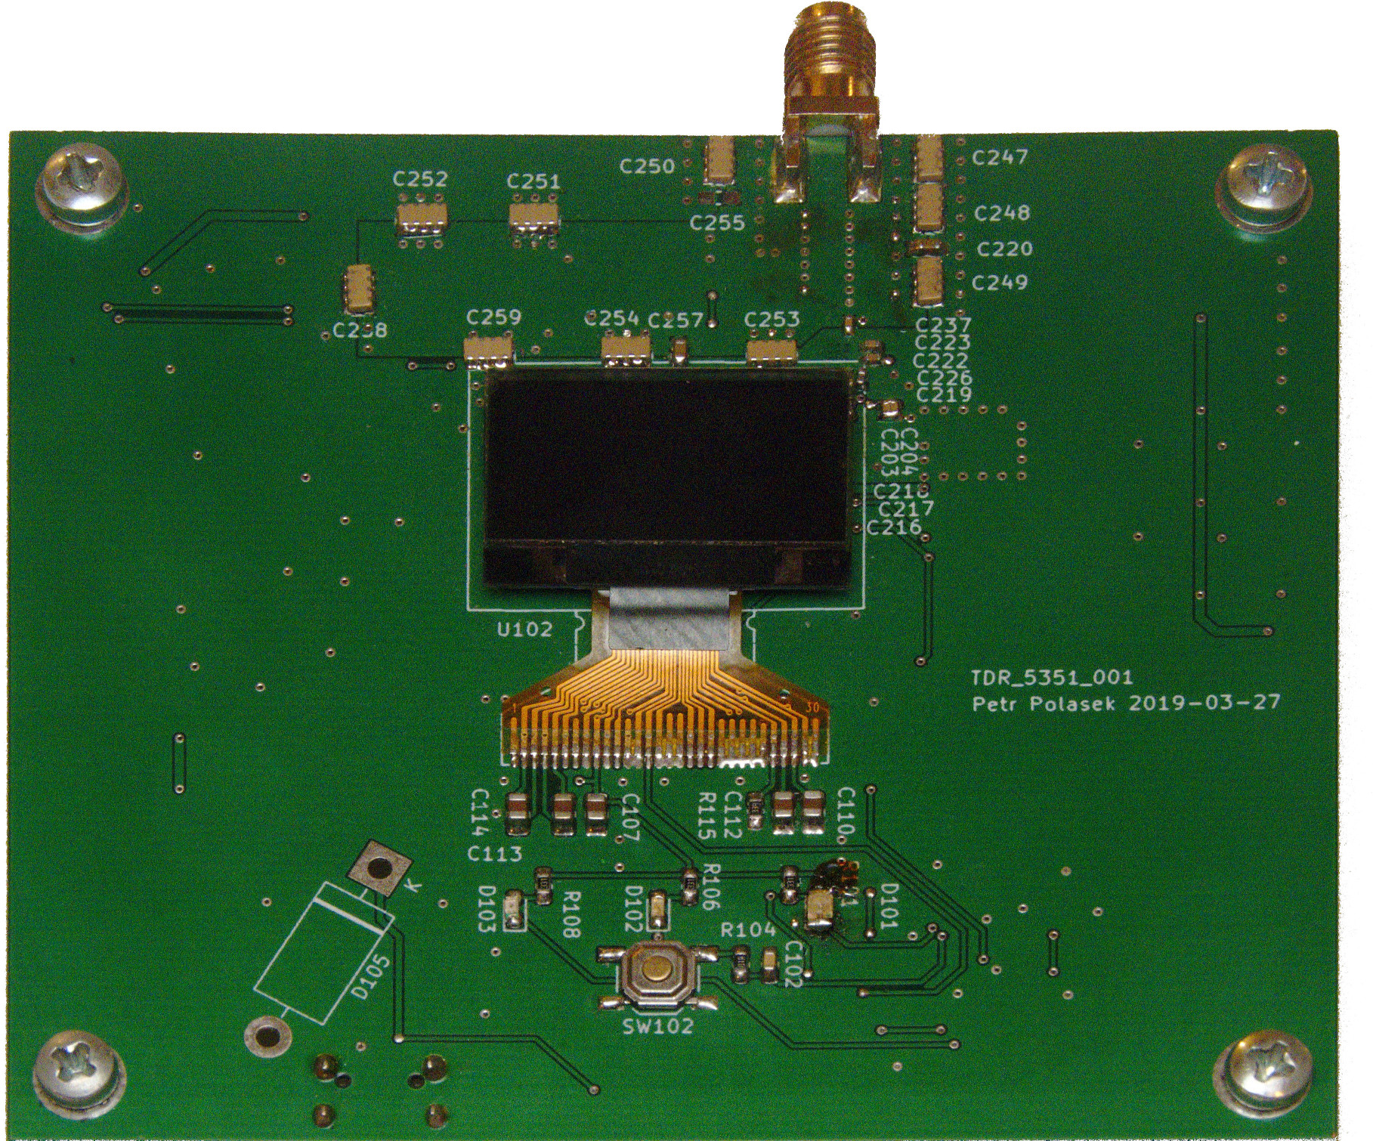

Slide 14
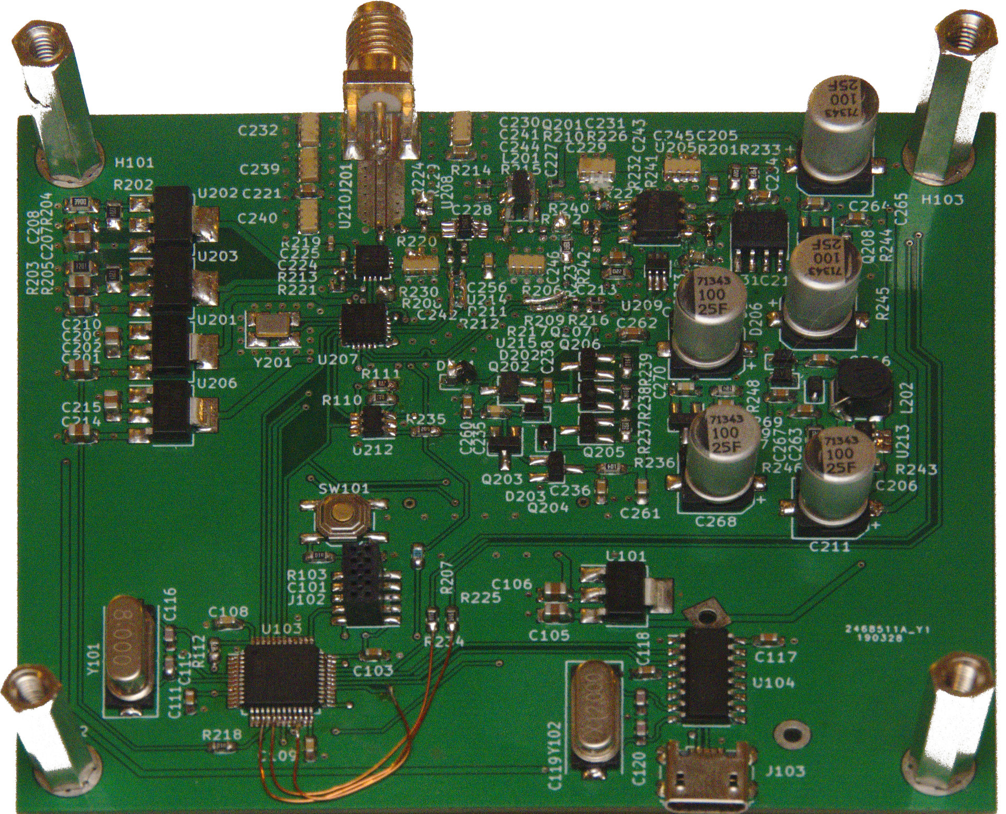

Slide 18
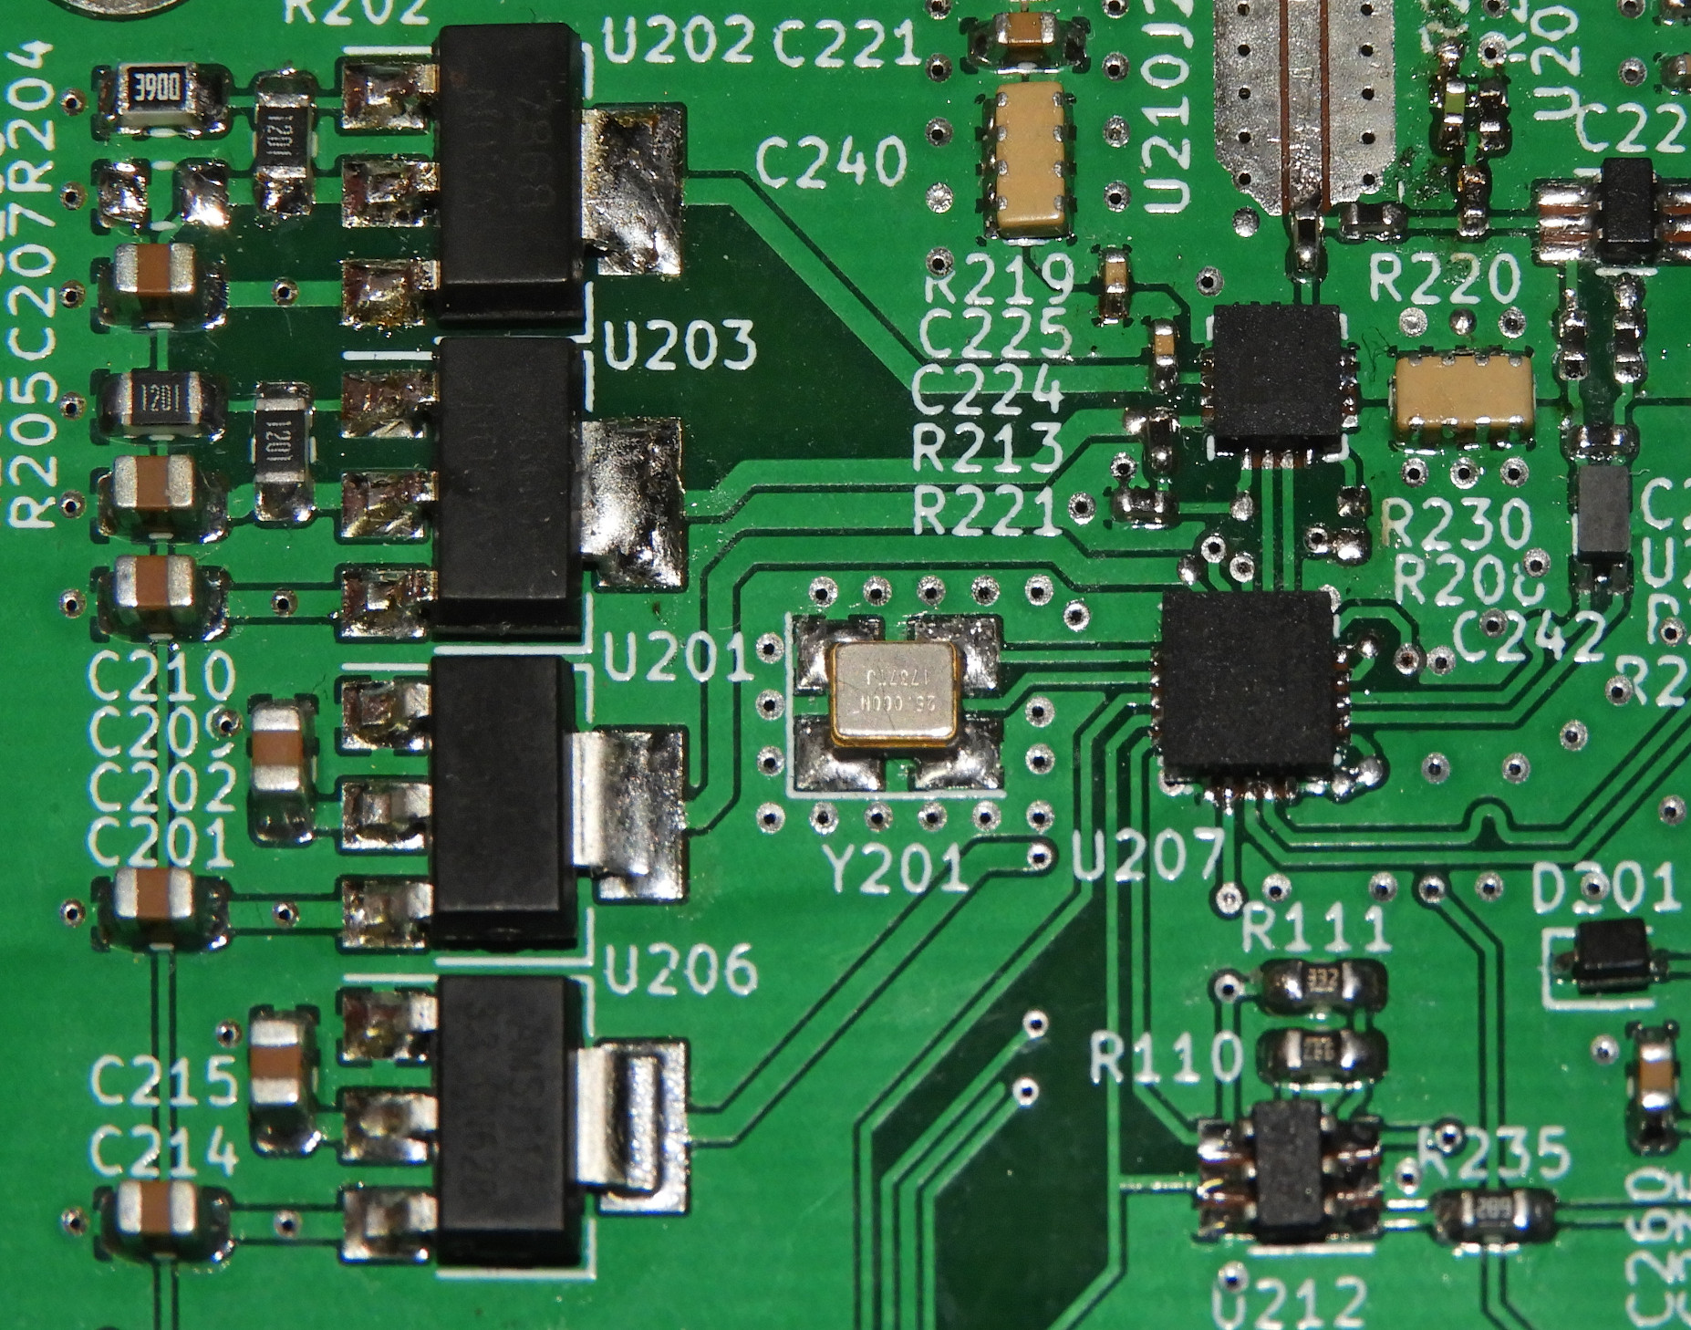

Slide 23
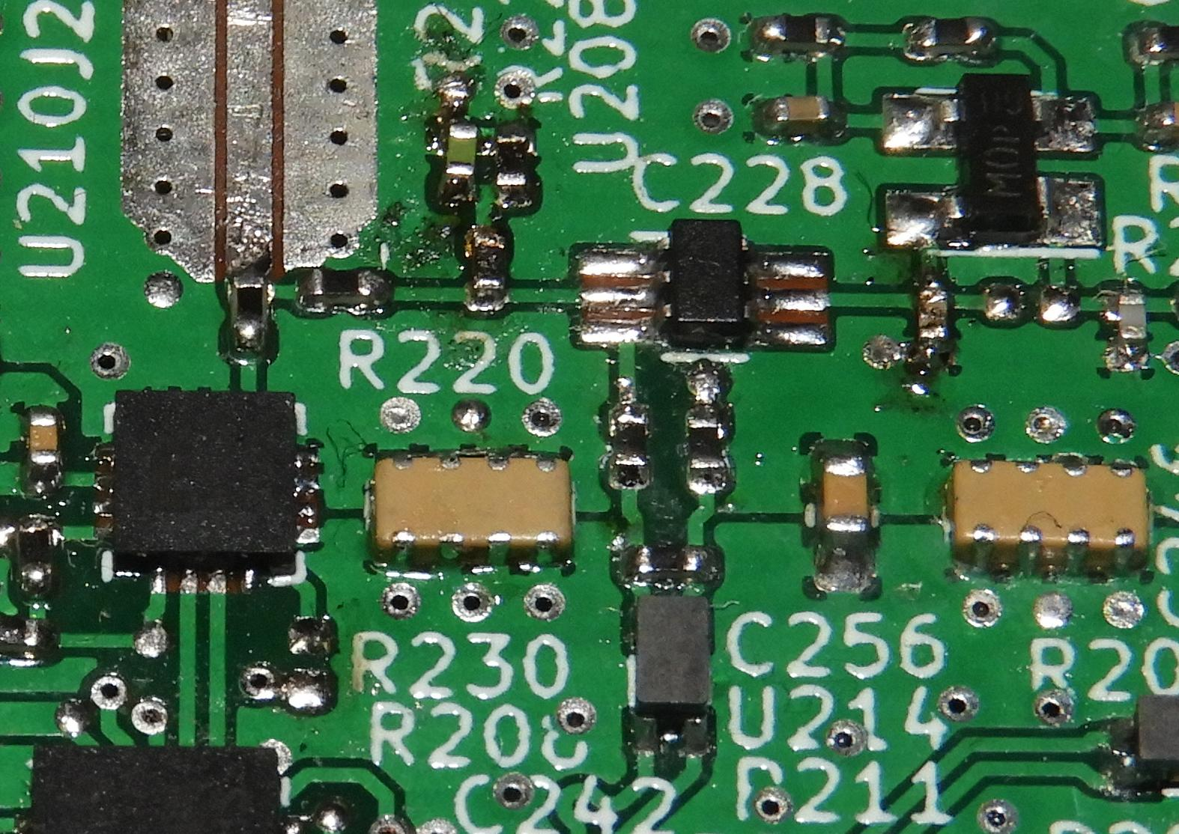

Slide 25
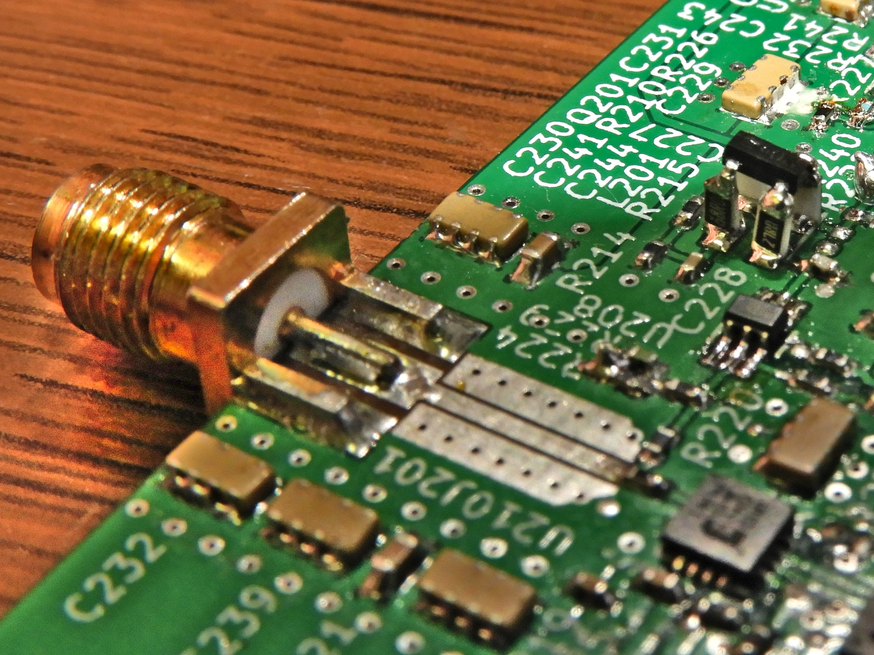

Slide 27
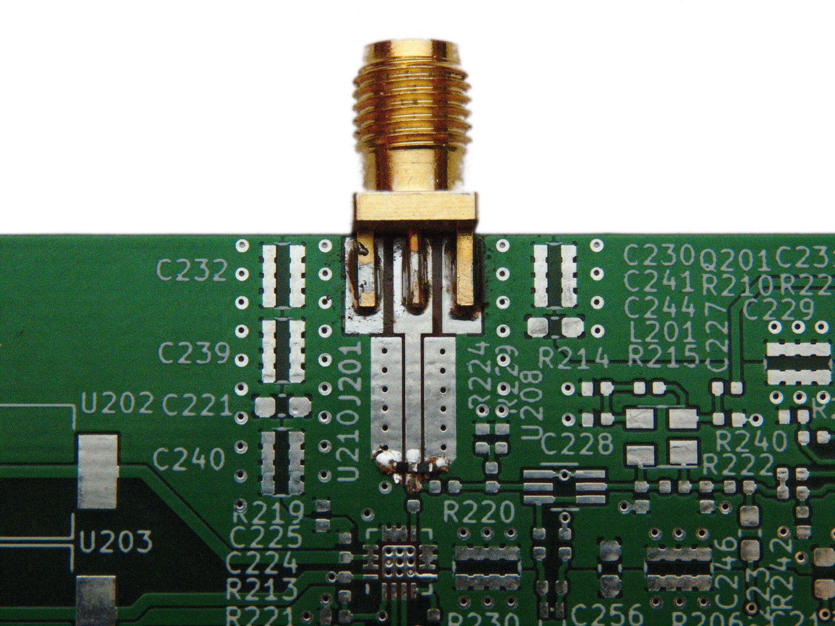

Slide 31
Firmware v zařízení

Slide 32
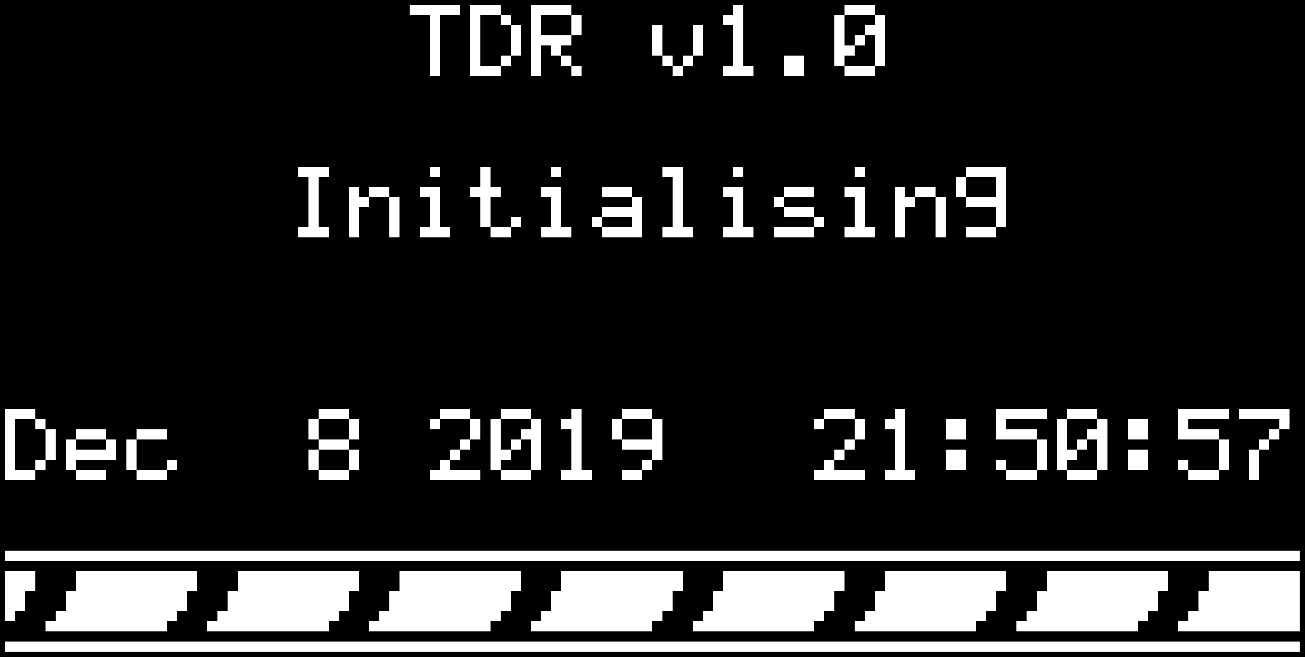

Slide 33


Slide 34
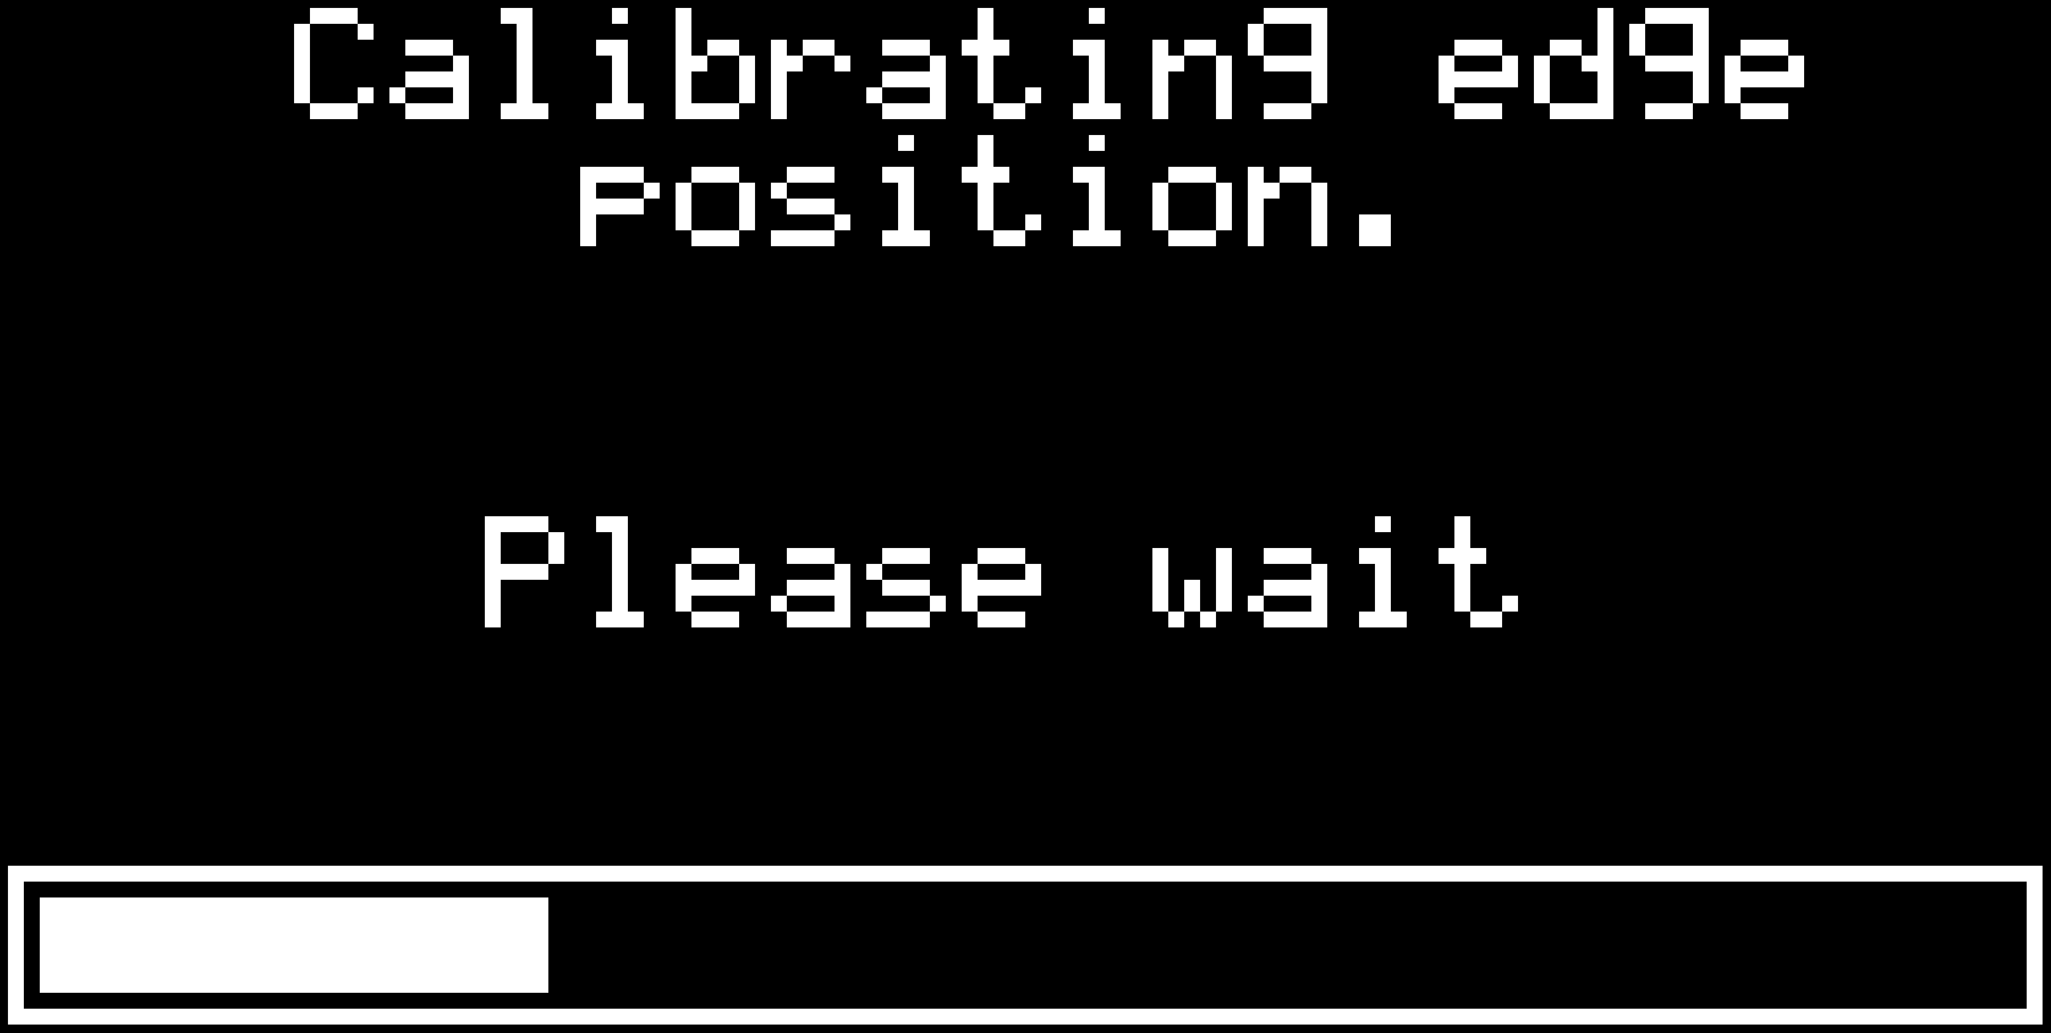

Slide 35


Slide 36
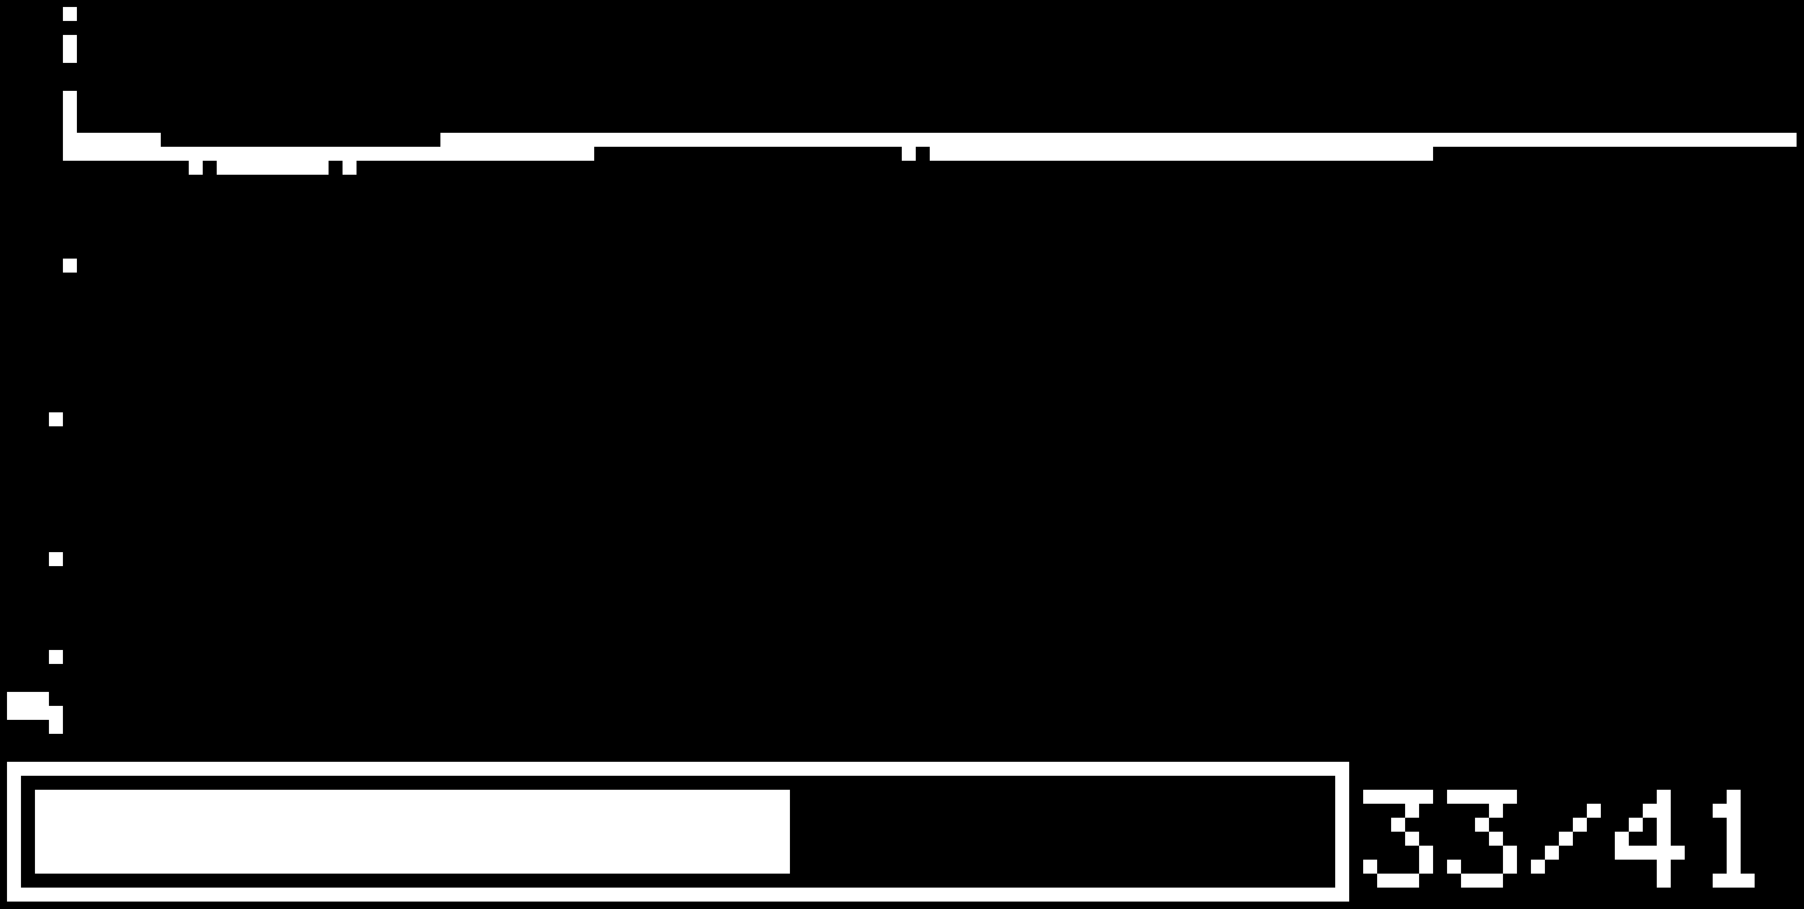

Slide 37
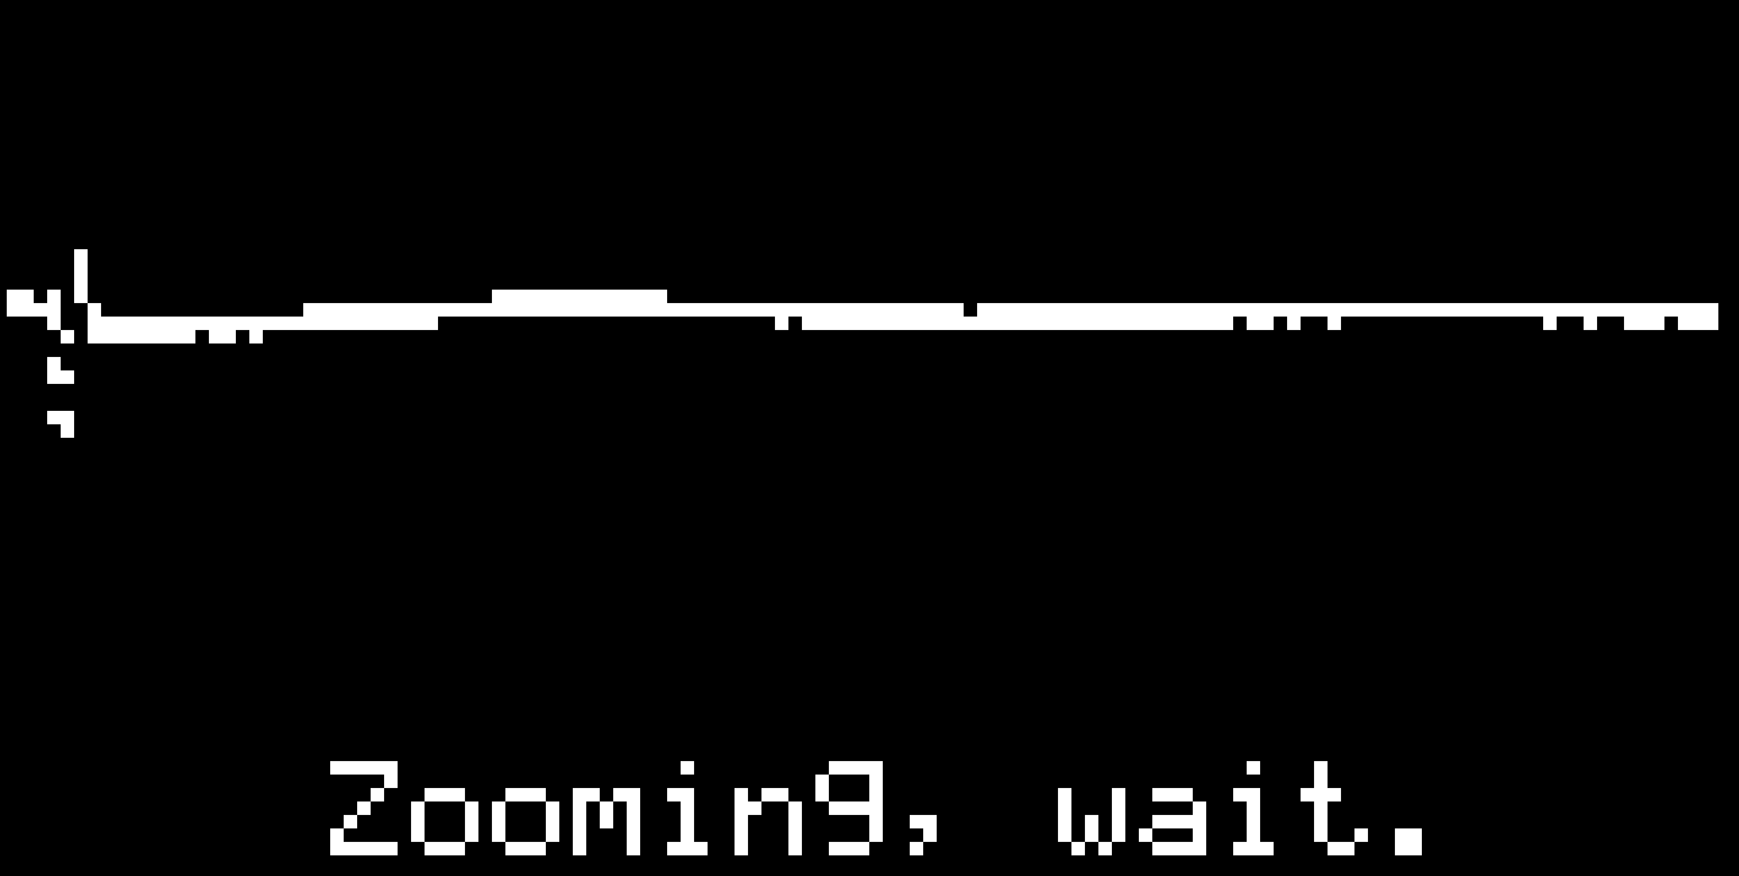

Slide 38
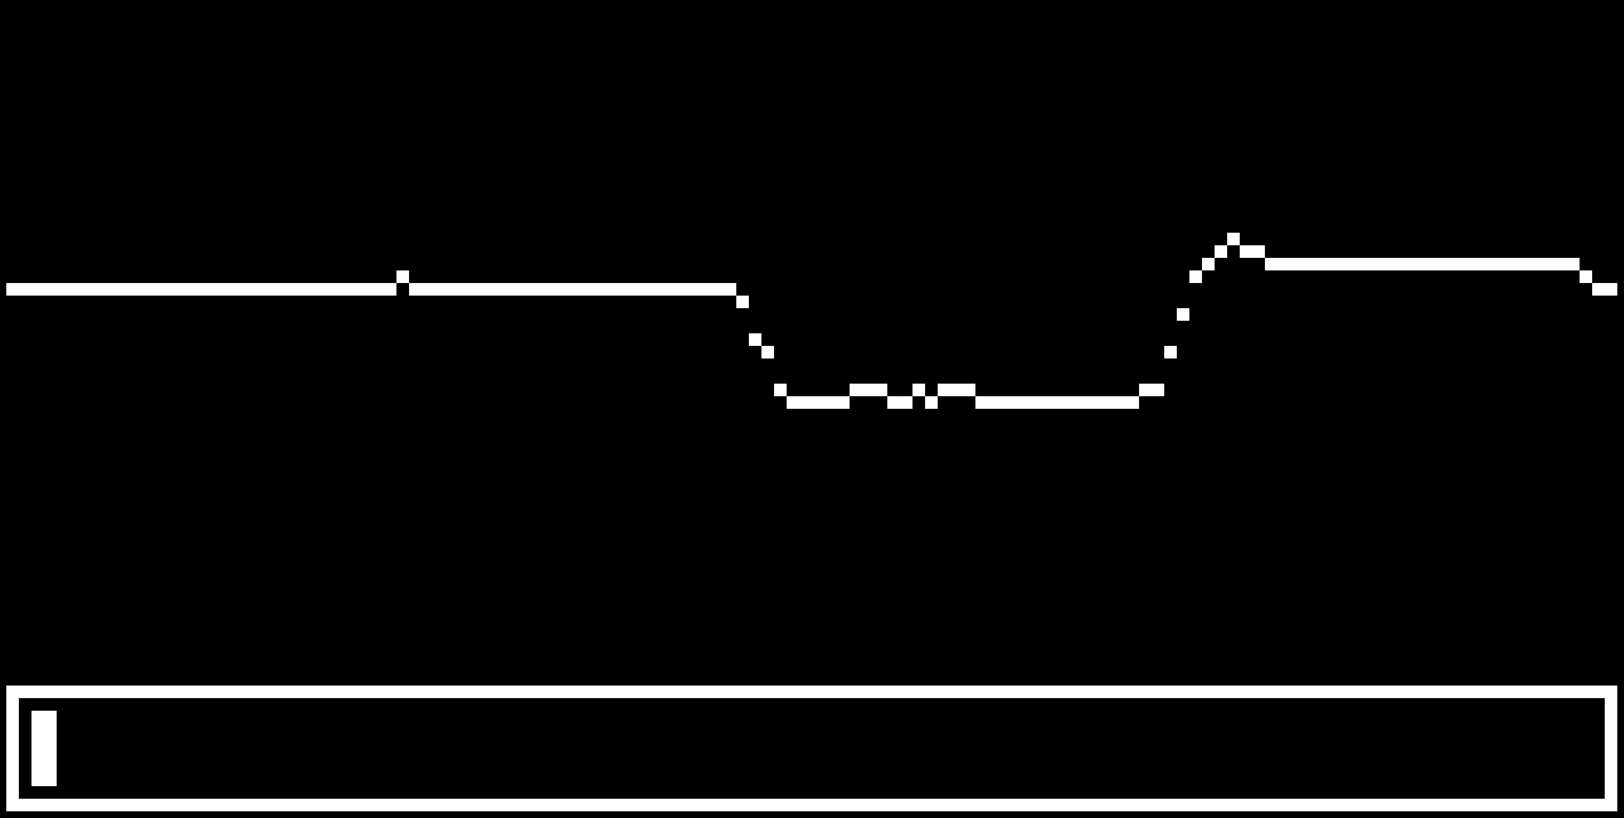

Slide 39
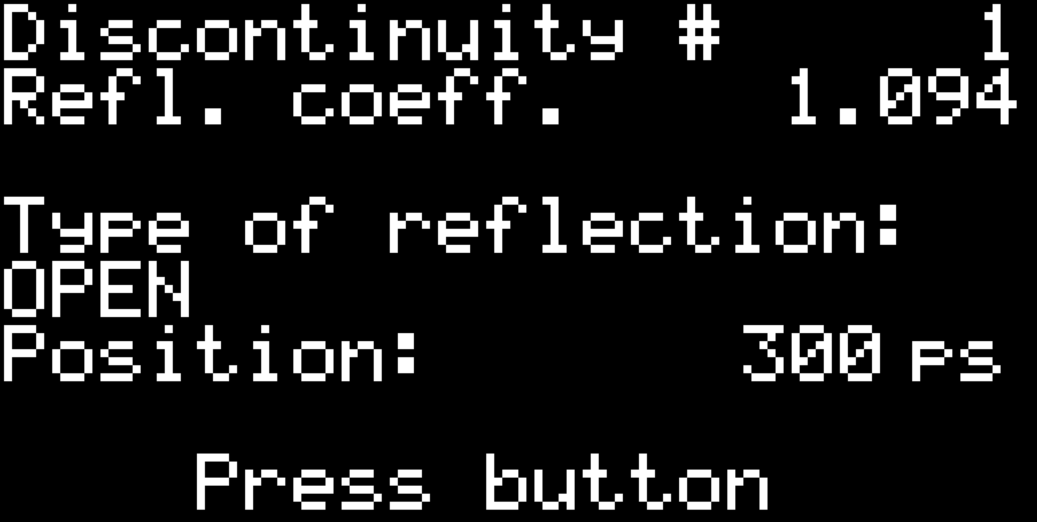

Slide 40
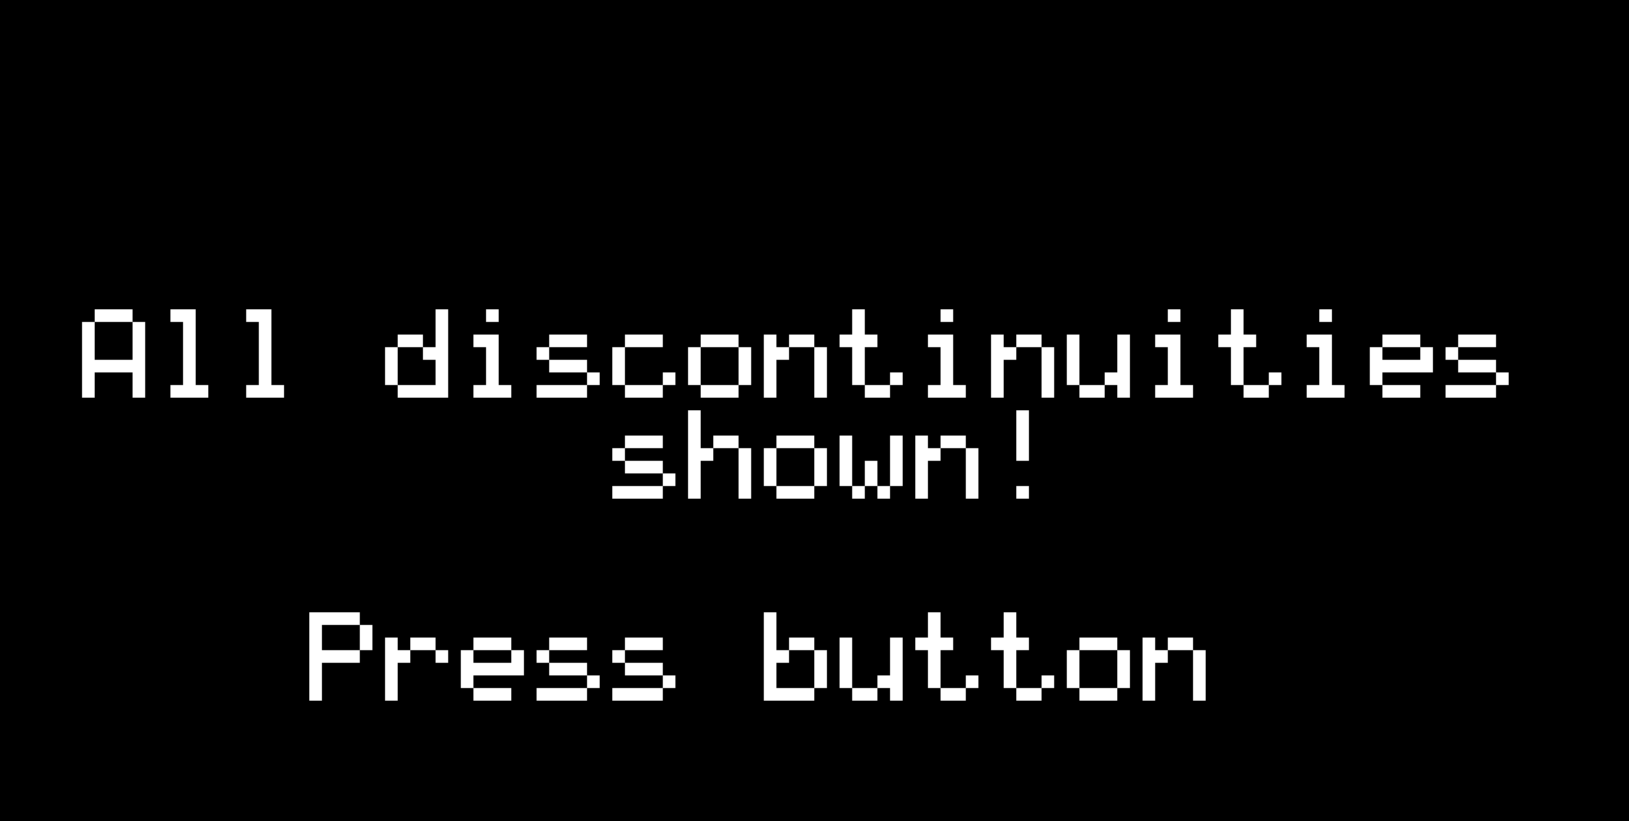

Slide 41
Software pro PC

Slide 42
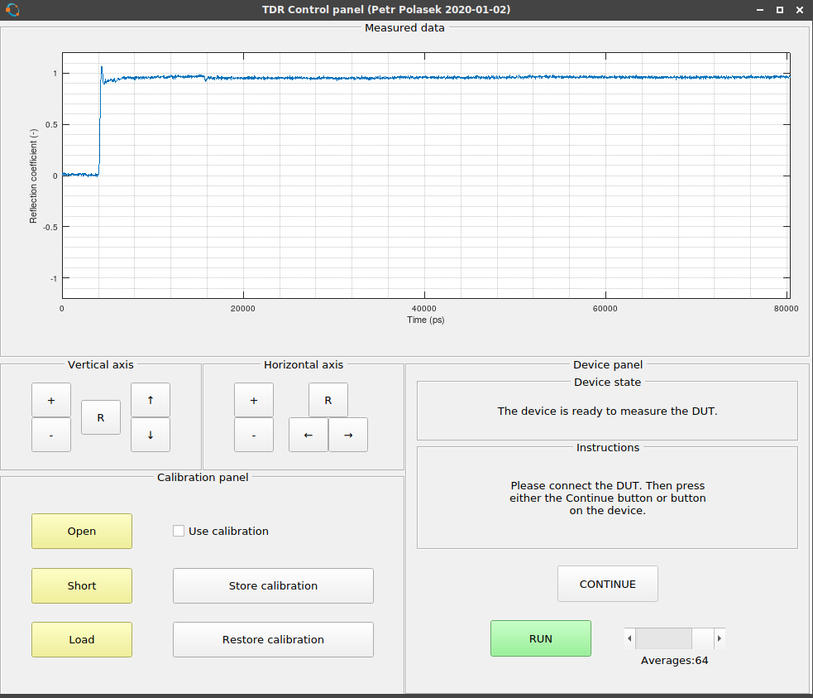

Slide 46
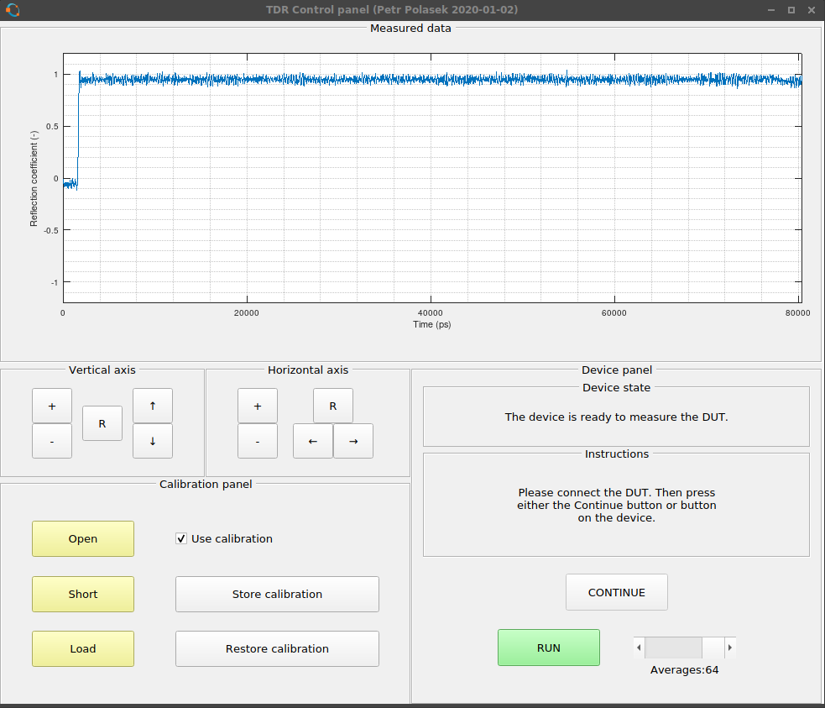

Slide 47
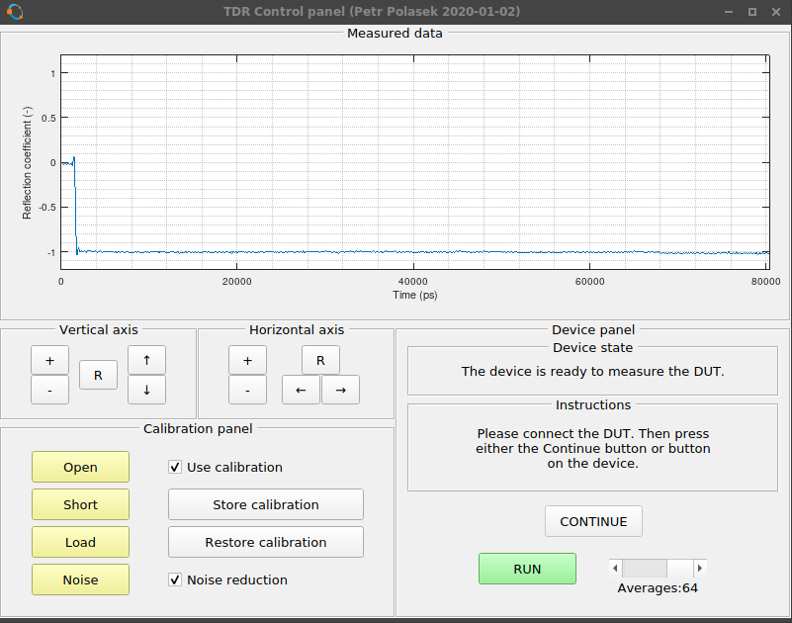

Slide 48
SOL kalibrace

Slide 49
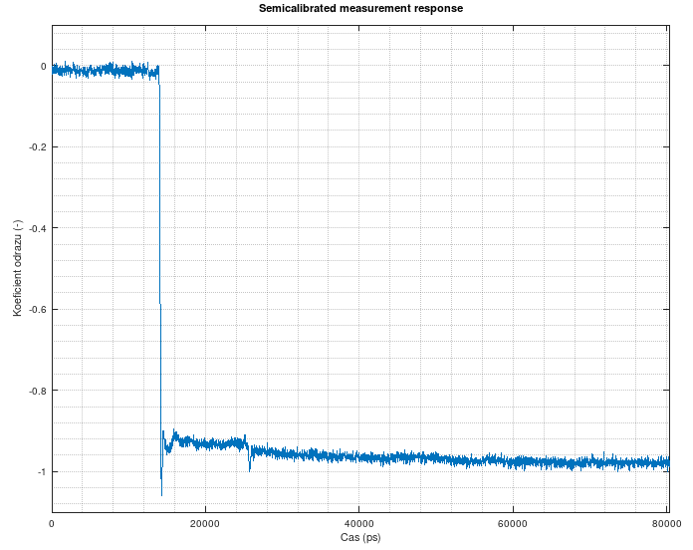

Slide 55
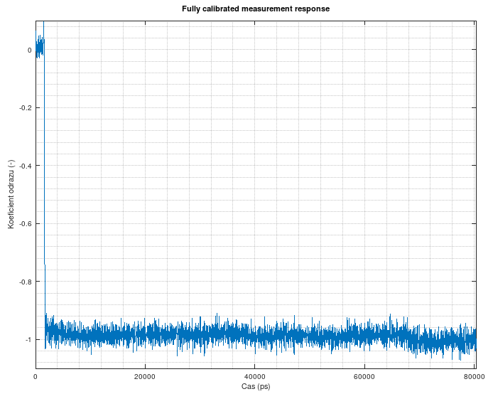

Slide 56
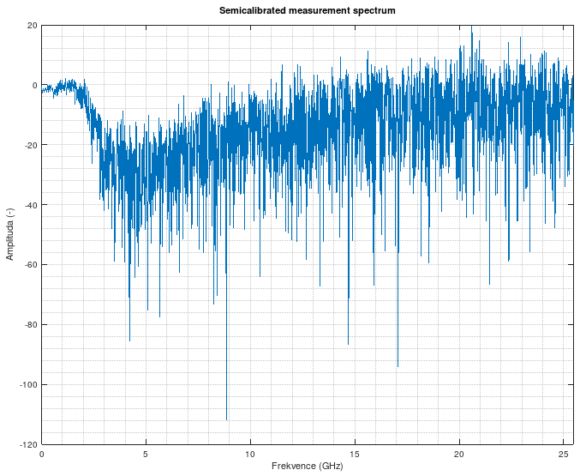

Slide 57
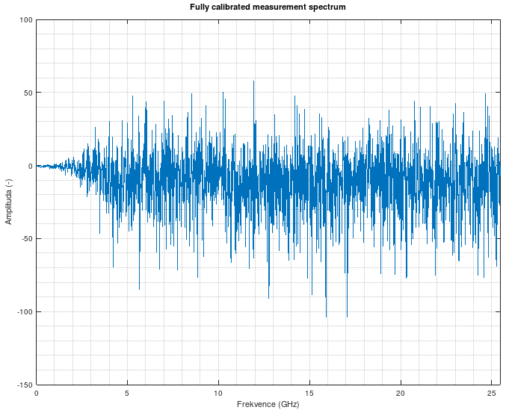

Slide 60
Potlačení šumu

Slide 61
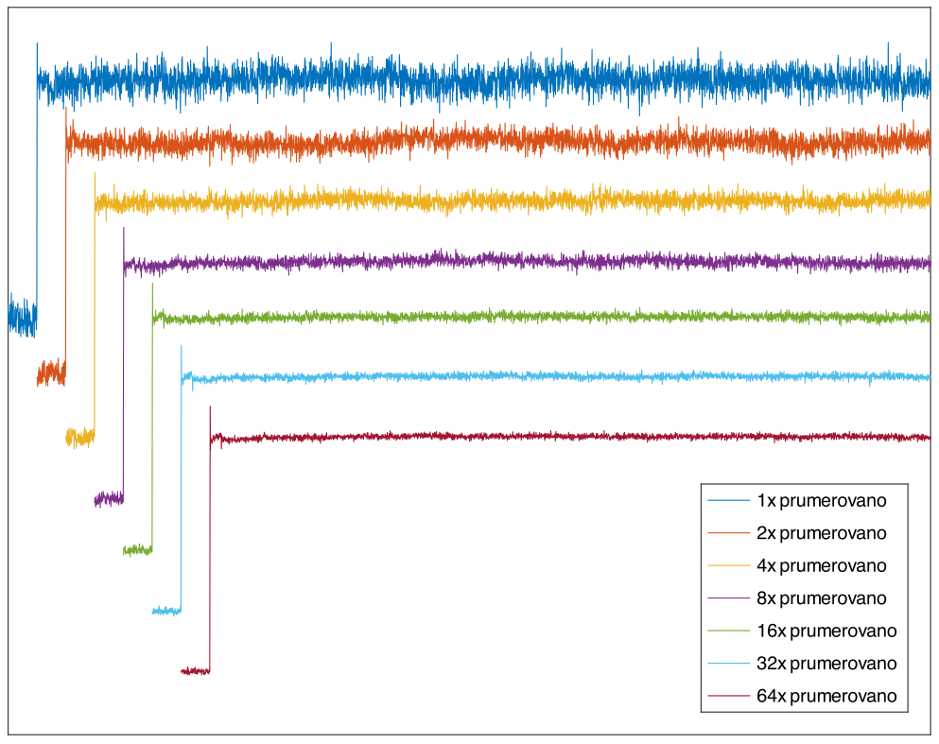

Slide 63
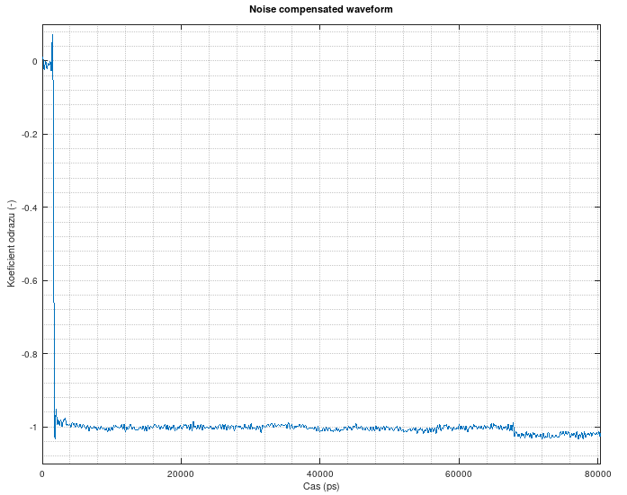

Slide 64
Wienerova dekonvoluce

Slide 65
Wienerova dekonvoluce

Slide 66
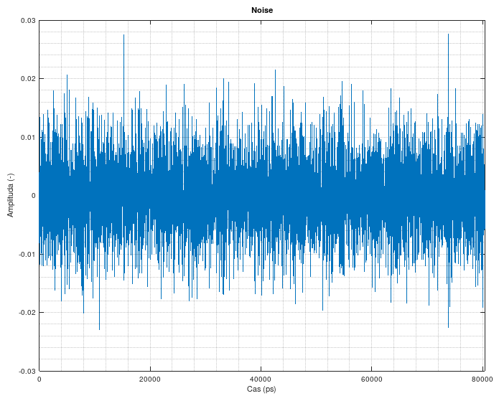

Slide 67
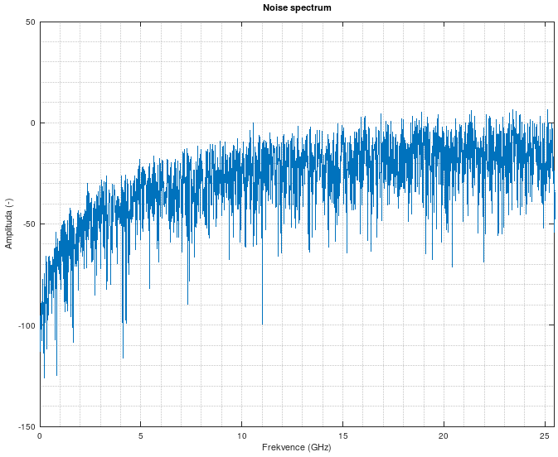

Slide 68
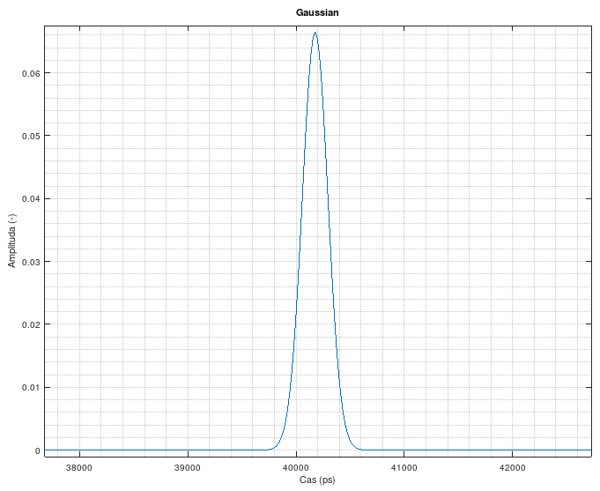

Slide 69
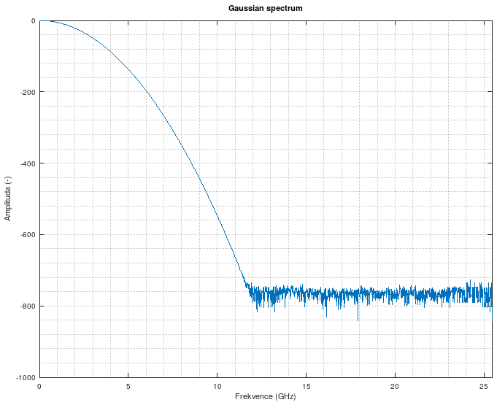

Slide 70
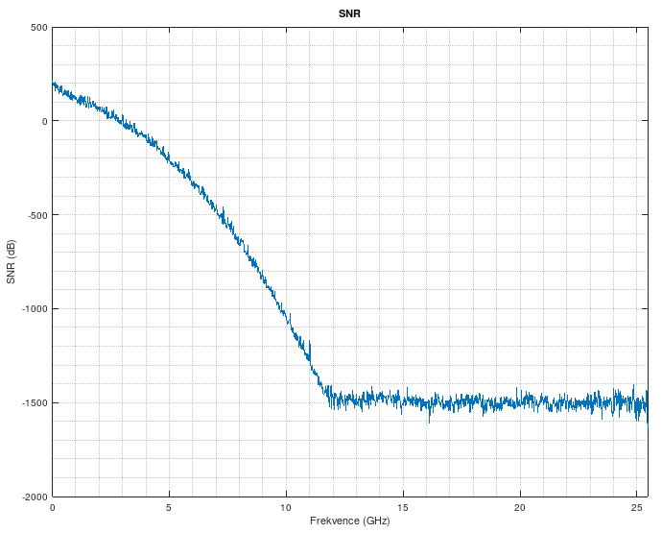

Slide 72
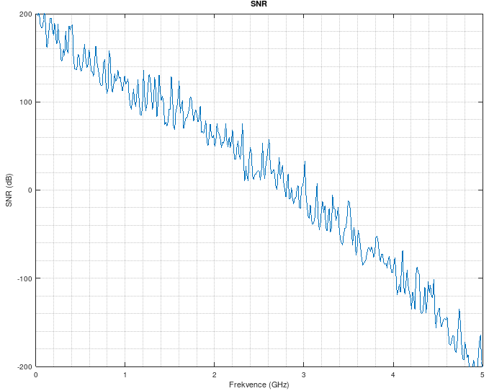

Slide 74
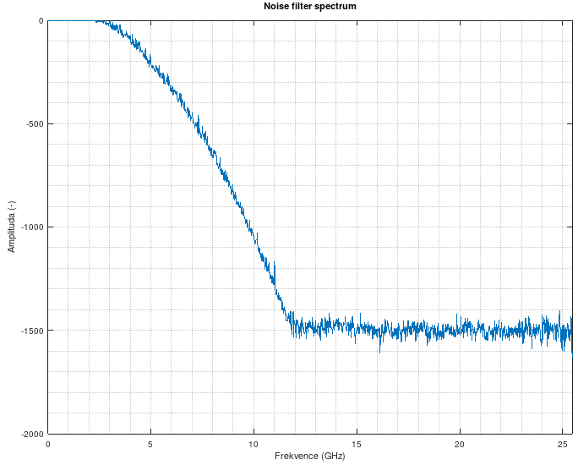

Slide 80
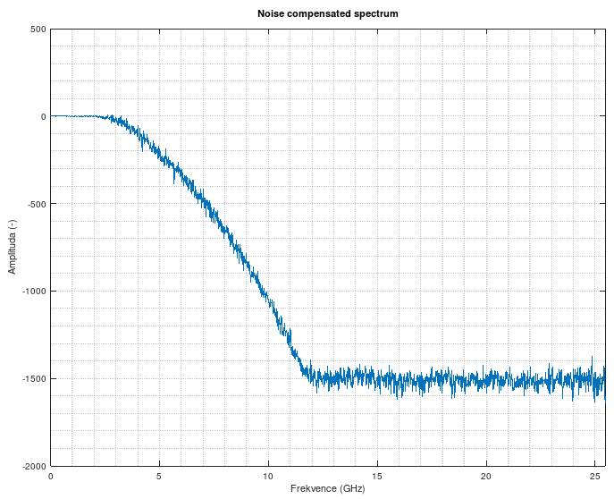

Slide 83
Změřené parametry

Slide 84
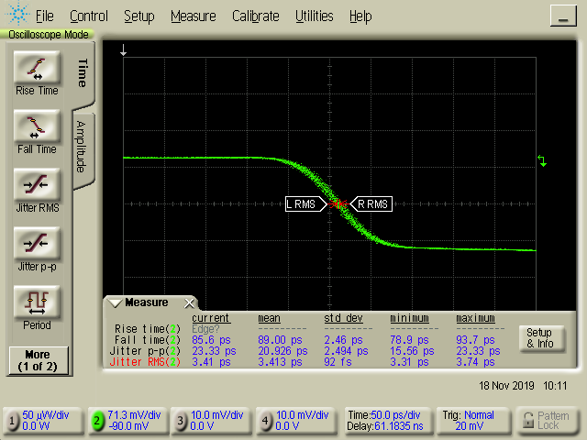

Slide 85
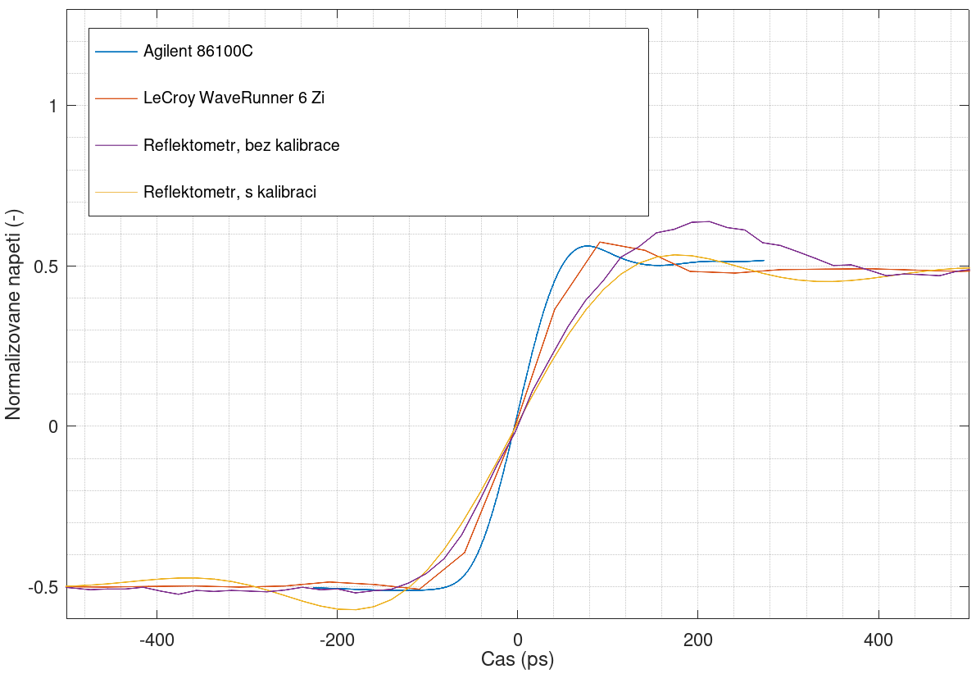

Slide 86
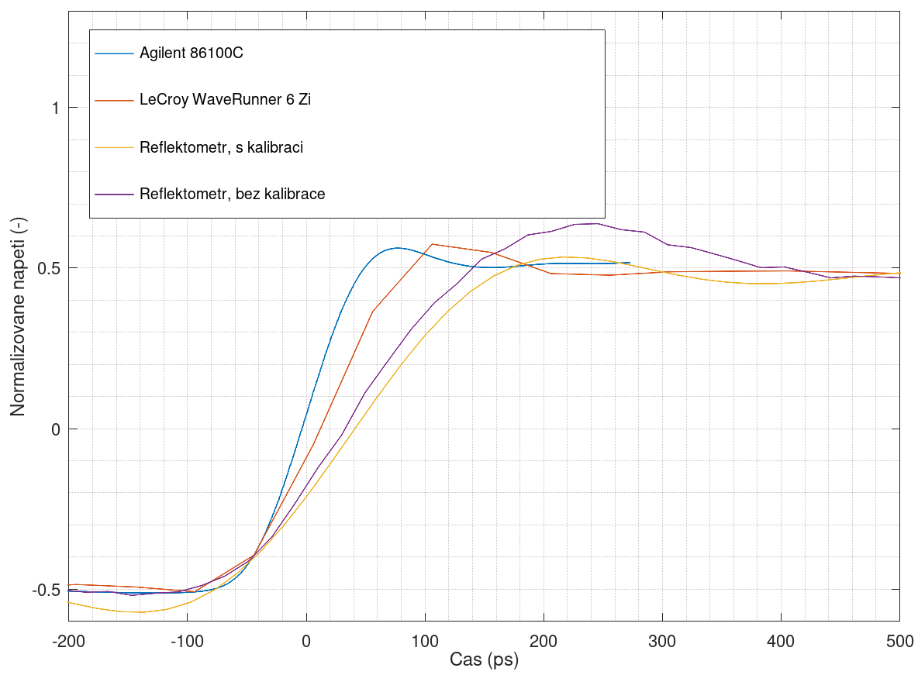

Slide 89
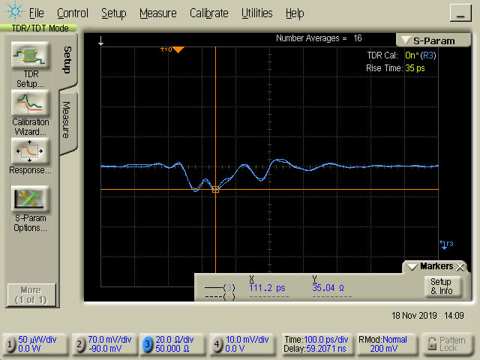

Slide 90
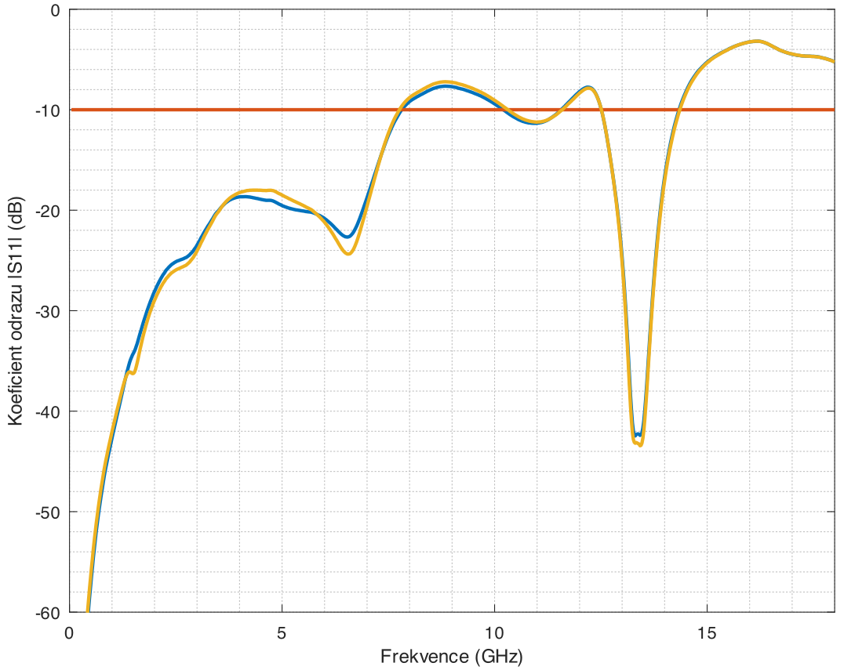

Slide 91
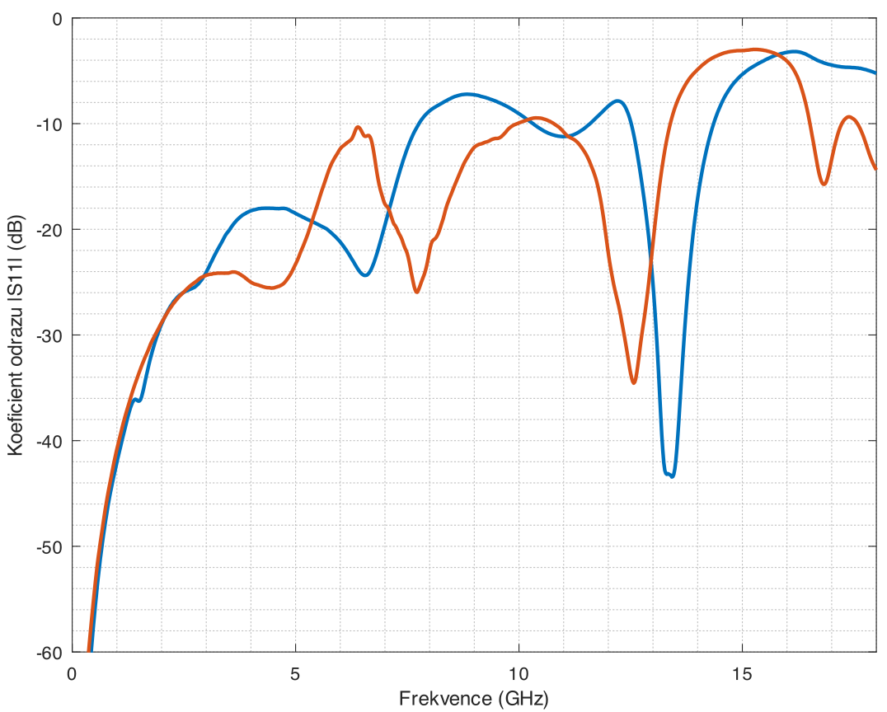

Slide 92
Odpovědi na dotazy oponenta

Slide 93
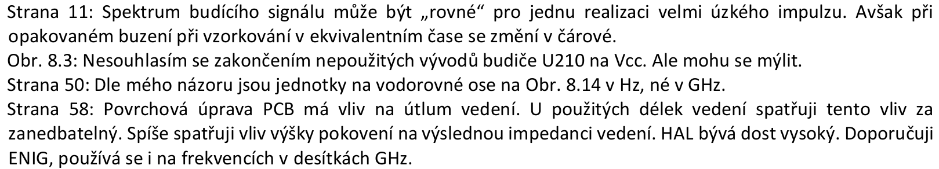

Slide 97
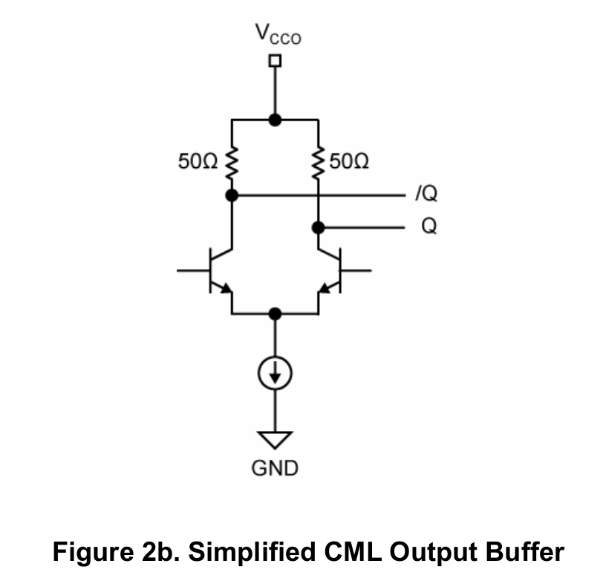

Slide 98
+1.6 mW
+1.6 mW

Slide 101
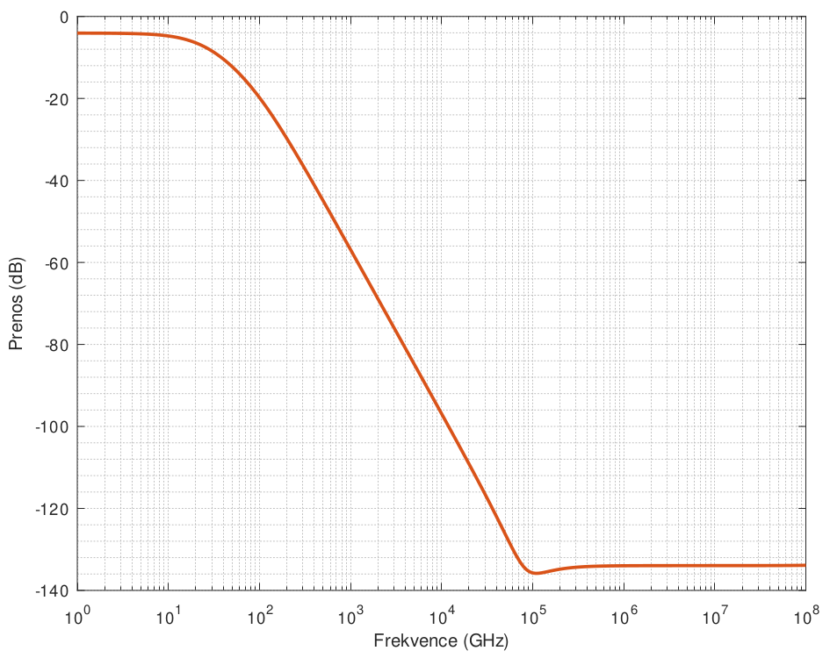

Slide 102
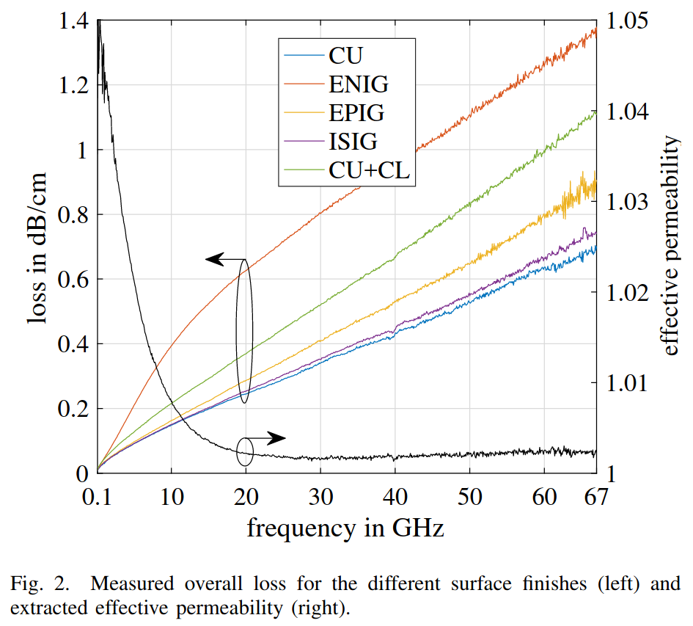
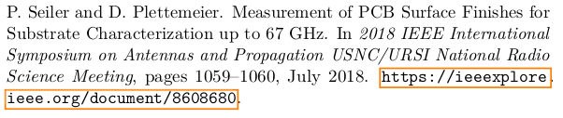

Slide 103
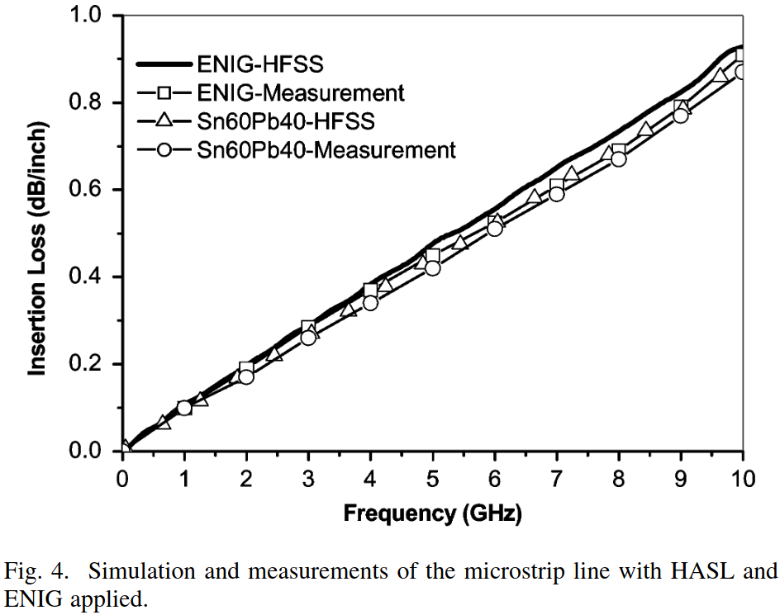
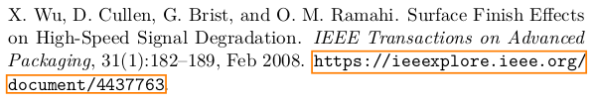

Slide 104
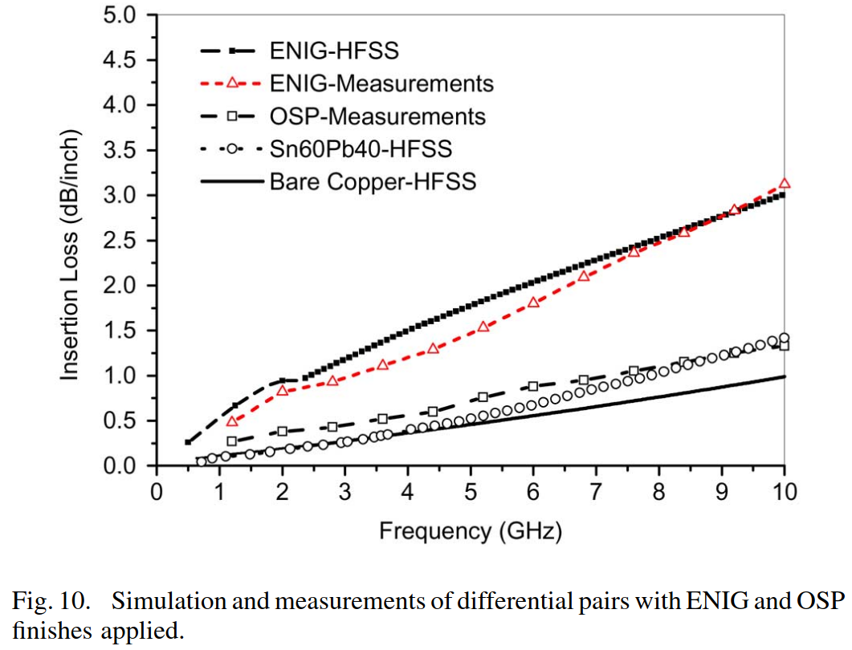

Slide 106
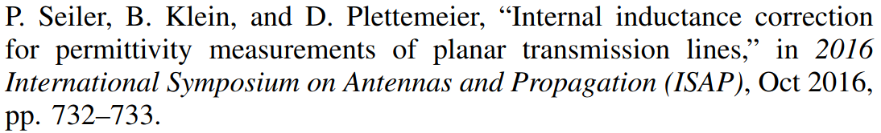
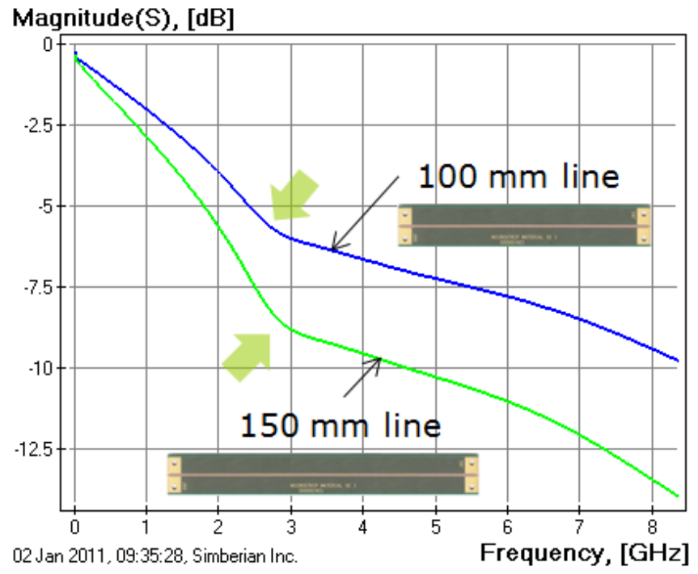
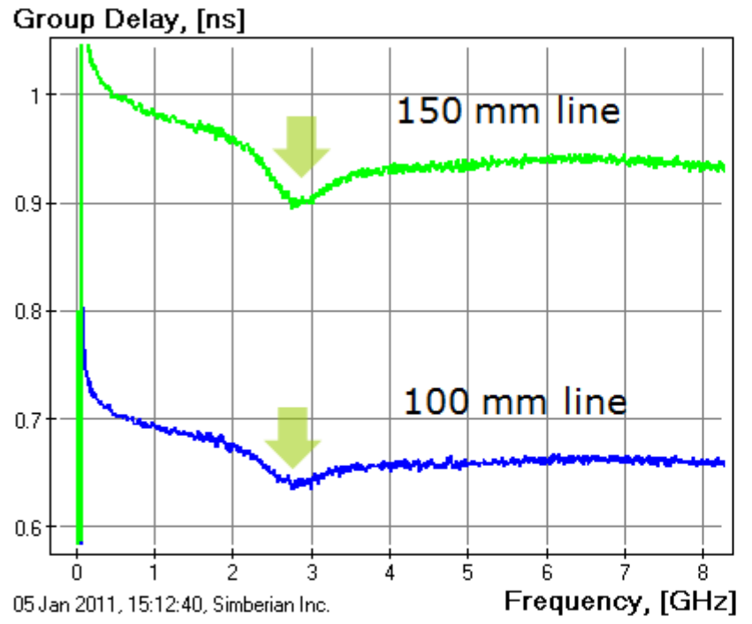

Slide 107
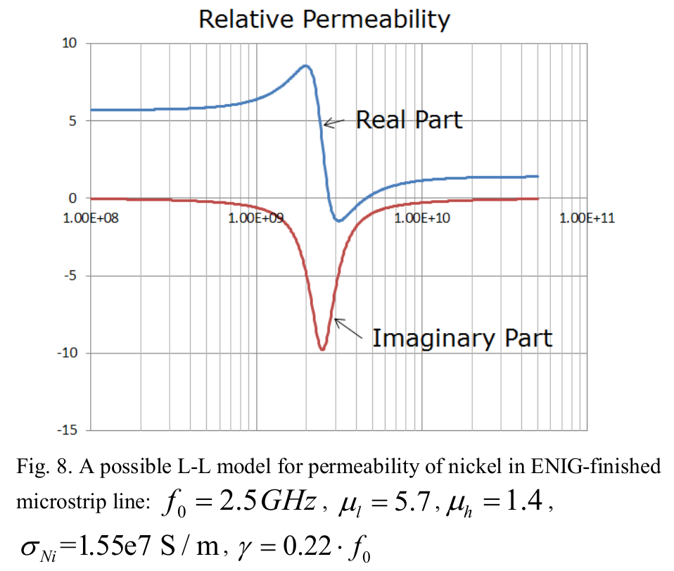


Slide 108


Slide 113


Slide 115


Slide 116


Slide 119


Slide 125


Slide 126


Slide 127


Slide 130
5,2 mm
0,63 mm

Slide 132


Slide 133


Slide 142
Diplomová práce
Reflektometr v časové oblasti
ČVUT FEL EK, Elektronika
Petr Polášek
2020-02-01

